Slide 1
Workshop
Algemene psychiatrie, geschiedenis van de GGZ, participatie en rehabilitatie
Notes:
Deze kunnen worden gewijzigd zodat ze overeenkomen met bepaalde regels van uw school.

Slide 2
Vandaag
Waarom deze workshop?
Psychiatrische stoornis
Geschiedenis van de GGZ
Psychiatrische zorg van nu
Participatie
Psychosociale benadering

Slide 3
Waarom deze workshop?
Het is als begeleider van belang te weten wat wordt verstaan onder een psychische aandoening en psychiatrische stoornissen en hoe de opvattingen daarover zich in de loop der jaren ontwikkeld hebben.
Om een cliënt met een psychiatrische stoornis te begrijpen, is het noodzakelijk om te weten wat het effect is van een psychiatrische stoornis op het dagelijks functioneren van de cliënt.

Slide 4
Psychiatrische stoornis
Een cliënt leidt aan een psychiatrische stoornis wanneer de psychologische functies, zoals voelen, denken of waarnemen afwijkend functioneren.
Het gevolg is dat de cliënt zich vreemd gaat gedragen.
Diagnose
DSM-5

Slide 5
Geschiedenis van de GGZ
Rond 400 voor Christus → Griekse arts Hippocrates
Oorzaak = onjuiste verhouding van 4 lichaamsvochten
Bloed
Slijm
Gele/zwarte gal
Opgesloten met medische behandeling: braaktherapie, afzuigen van gal, warme/koude baden/ ijzeren beugel/ketting..
Later…. 200 na christus
‘’Een ziek lichaam heeft een zieke geest als gevolg’’

Slide 6
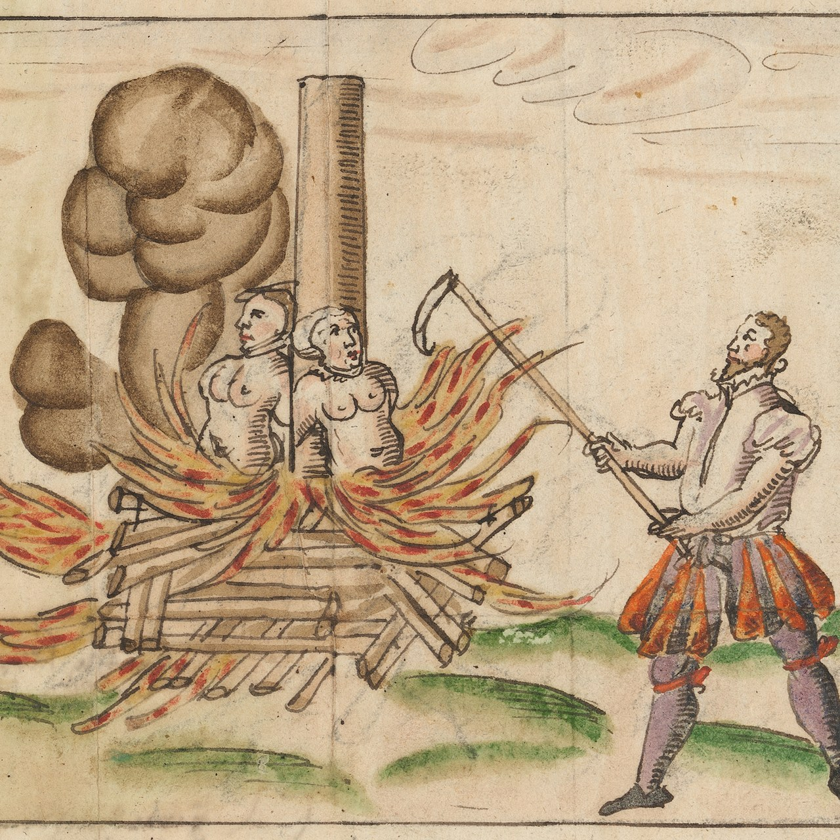
Geschiedenis van de GGZ
Vroege middeleeuwen → het geloof in hekserij en exorcisme (duiveluitdrijving)
Late middeleeuwen → de theorieën van Hippocrates en de volksgeneeskunde (martelingen)

Slide 7
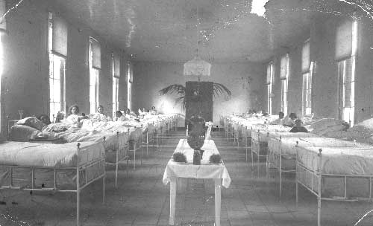
Geschiedenis van de GGZ
Begin 19e eeuw → verschuiving van patiënten van dolhuis (gekkenhuis) naar krankzinnigengesticht (psychiatrisch ziekenhuis).
‘’Er is medische zorg nodig’’.
Temperatuur meten, observeren, bedwang houden van onrustige patiënten..

Slide 8
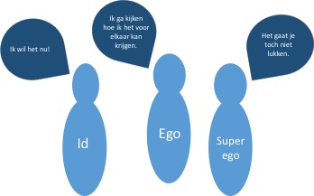
Geschiedenis van de ggz
Eind 19e eeuw → Sigmund Freud: psychoanalyse
‘’De onderdrukking van seksuele driften in de jeugdjaren openbaart zich op volwassen leeftijd als neurosen’’.
Jaren 60 en 70 → meer inspraak en rechten voor patiënten

Slide 10
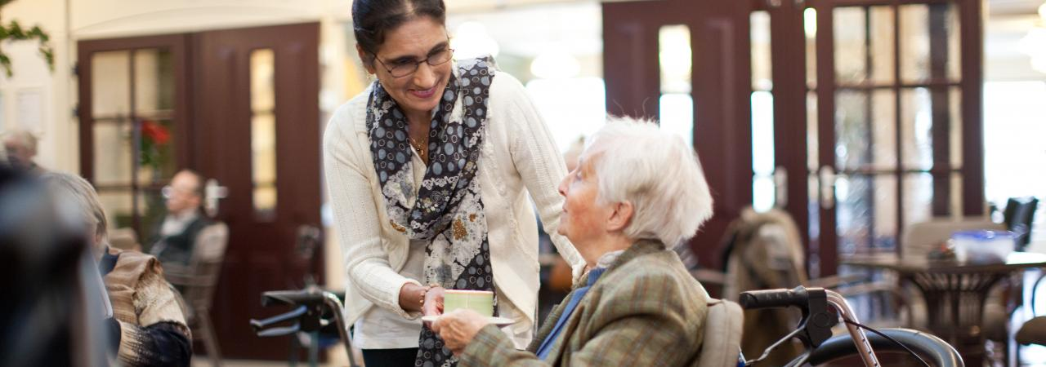
Psychiatrische Zorg van nu
Wetenschappelijk onderzoek en praktijkonderzoek.
De mens achter de aandoening
Kenniscentra
Ervaringsdeskundigen

Slide 11
participatie
Uitsluiten van (ex)patiënten
Participatiewet: rol van de gemeente.

Slide 12
Psychosociale benadering
Afhankelijk van het doel van de ondersteuning zijn er 3 benaderingen te onderscheiden:
Herstelbenadering: balans vinden en mogelijkheden ontdekken.
Psychosociale rehabilitatiebenadering: competentie en zelfredzaamheid/ autonomie van de cliënt.
Behandeling: verminderen van symptomen of lijden

Slide 14
tips
Kijk tip: film 125 jaar psychiatrie/ 100 dagen in je hoofd
Lees tip: tijdlijn psychiatrie
https://weten.site/geschiedenis-van-de-psychiatrie-tijdlijn/

